Slide 1


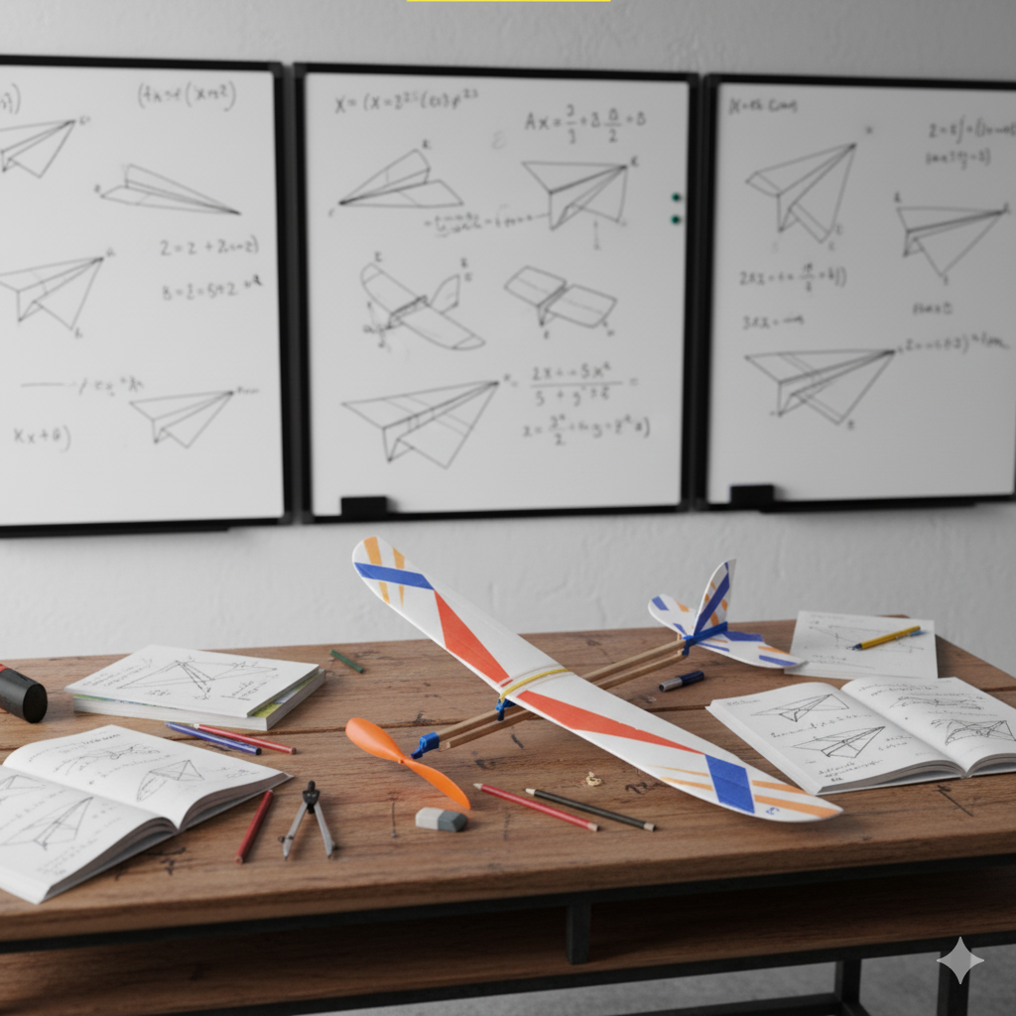
Grupo: AERO MECS
1ª Sprint de API
TEMA: PLANADOR COM PROPULSÃO ELÁSTICA

Slide 2
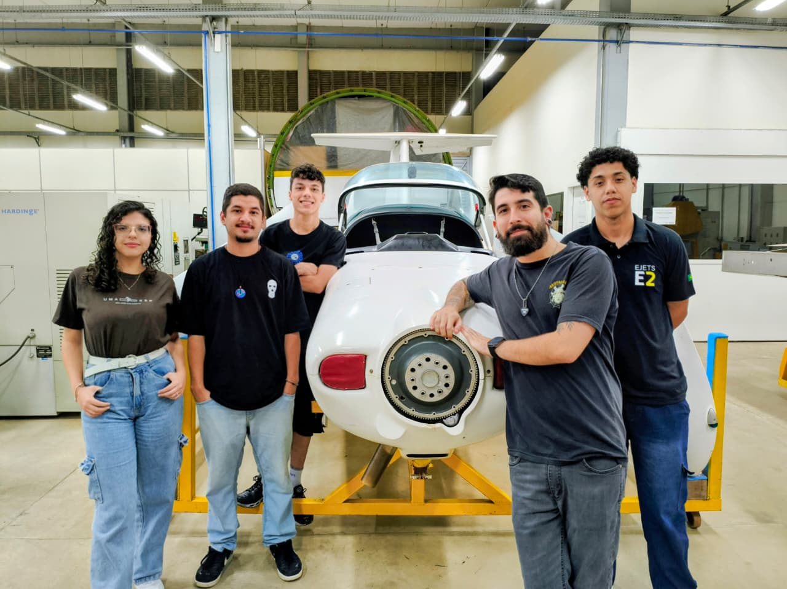
Integrantes
Scrum Master: Ana Beatriz Carvalho P.O.: Caíque Fernandes Dev 1: Alan Douglas Dev 2: Flávio Correia Dev 3: Ryan Marques
Professor Cliente: Nilo Castro Professor M2: Joares Reis

Slide 3
Backlog
Análise dos Requisitos do Cliente;
Análise da Concepção;
Lista de Materiais - preliminar;
Lista de Processos – preliminar;
Desenhos;
Elaboração da documentação;

Slide 4
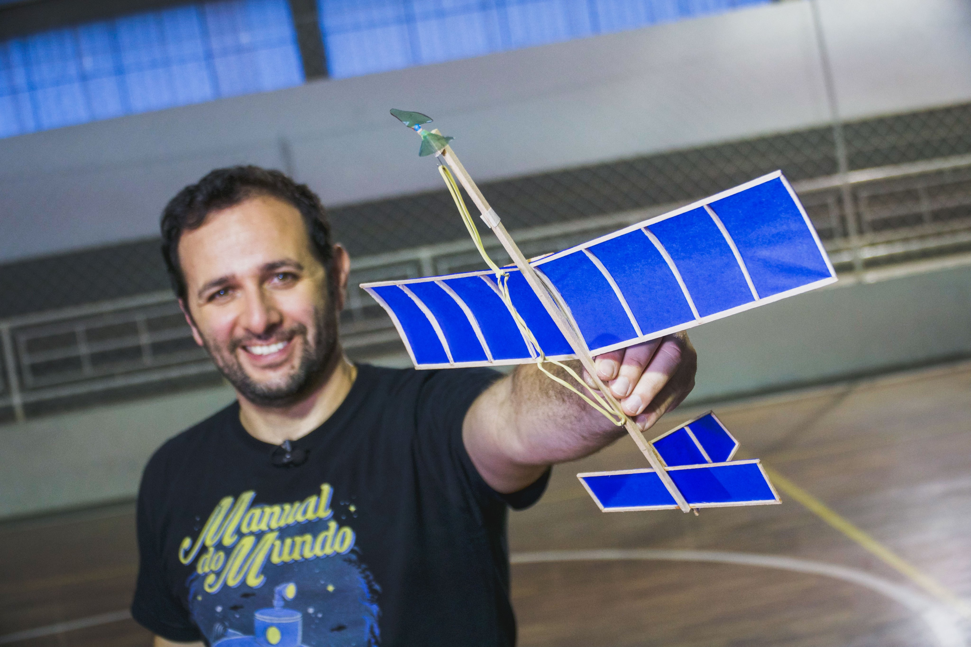
Análise de Requisitos do Cliente
Planador com propulsão elástica;
Monoplano com uma só hélice;
Mínimo 400g;
Envergadura máxima 40cm;
Corda máxima da asa ilimitada;
Envergadura máxima do estabilizador horizontal 28cm;
Corda máxima do estabilizador horizontal ilimitada;
Hélice de duas pás;
Peso máximo do elástico 10g.
Imagem da internet

Slide 5
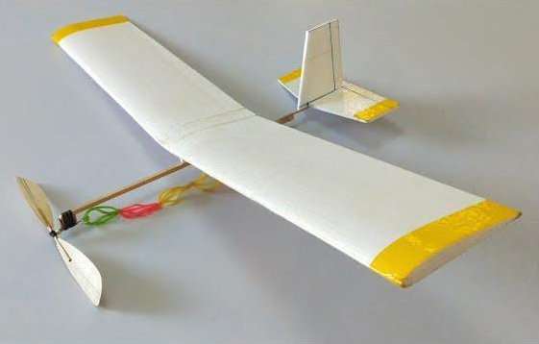
Análise da Concepção
Asa e estabilizadores em isopor ou depron;
Fuselagem em madeira de balsa;
Hélice com material a ser definido;
Elásticos de gramatura a ser definida;

Slide 6
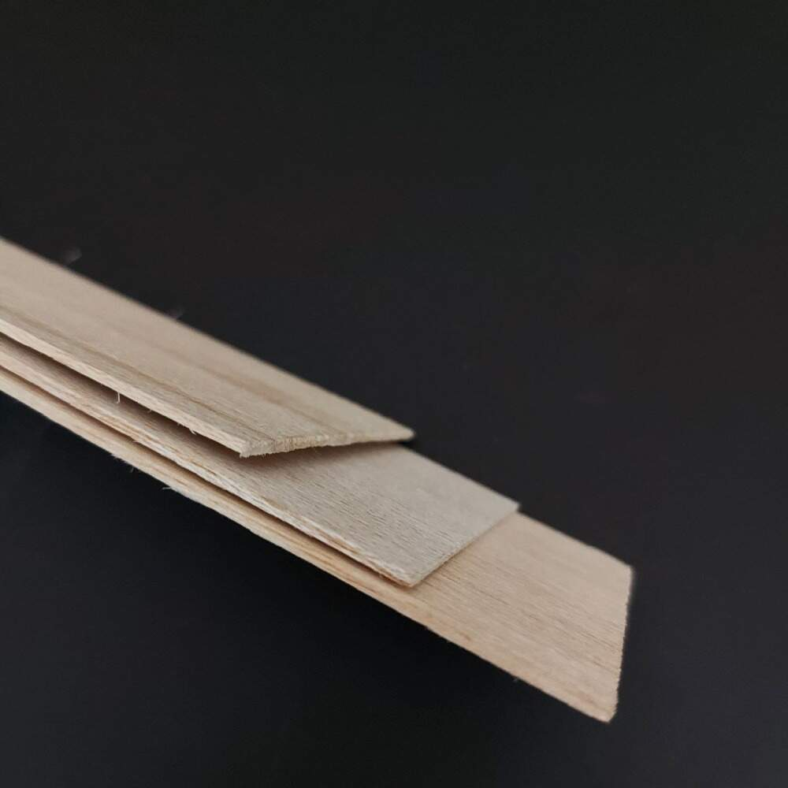
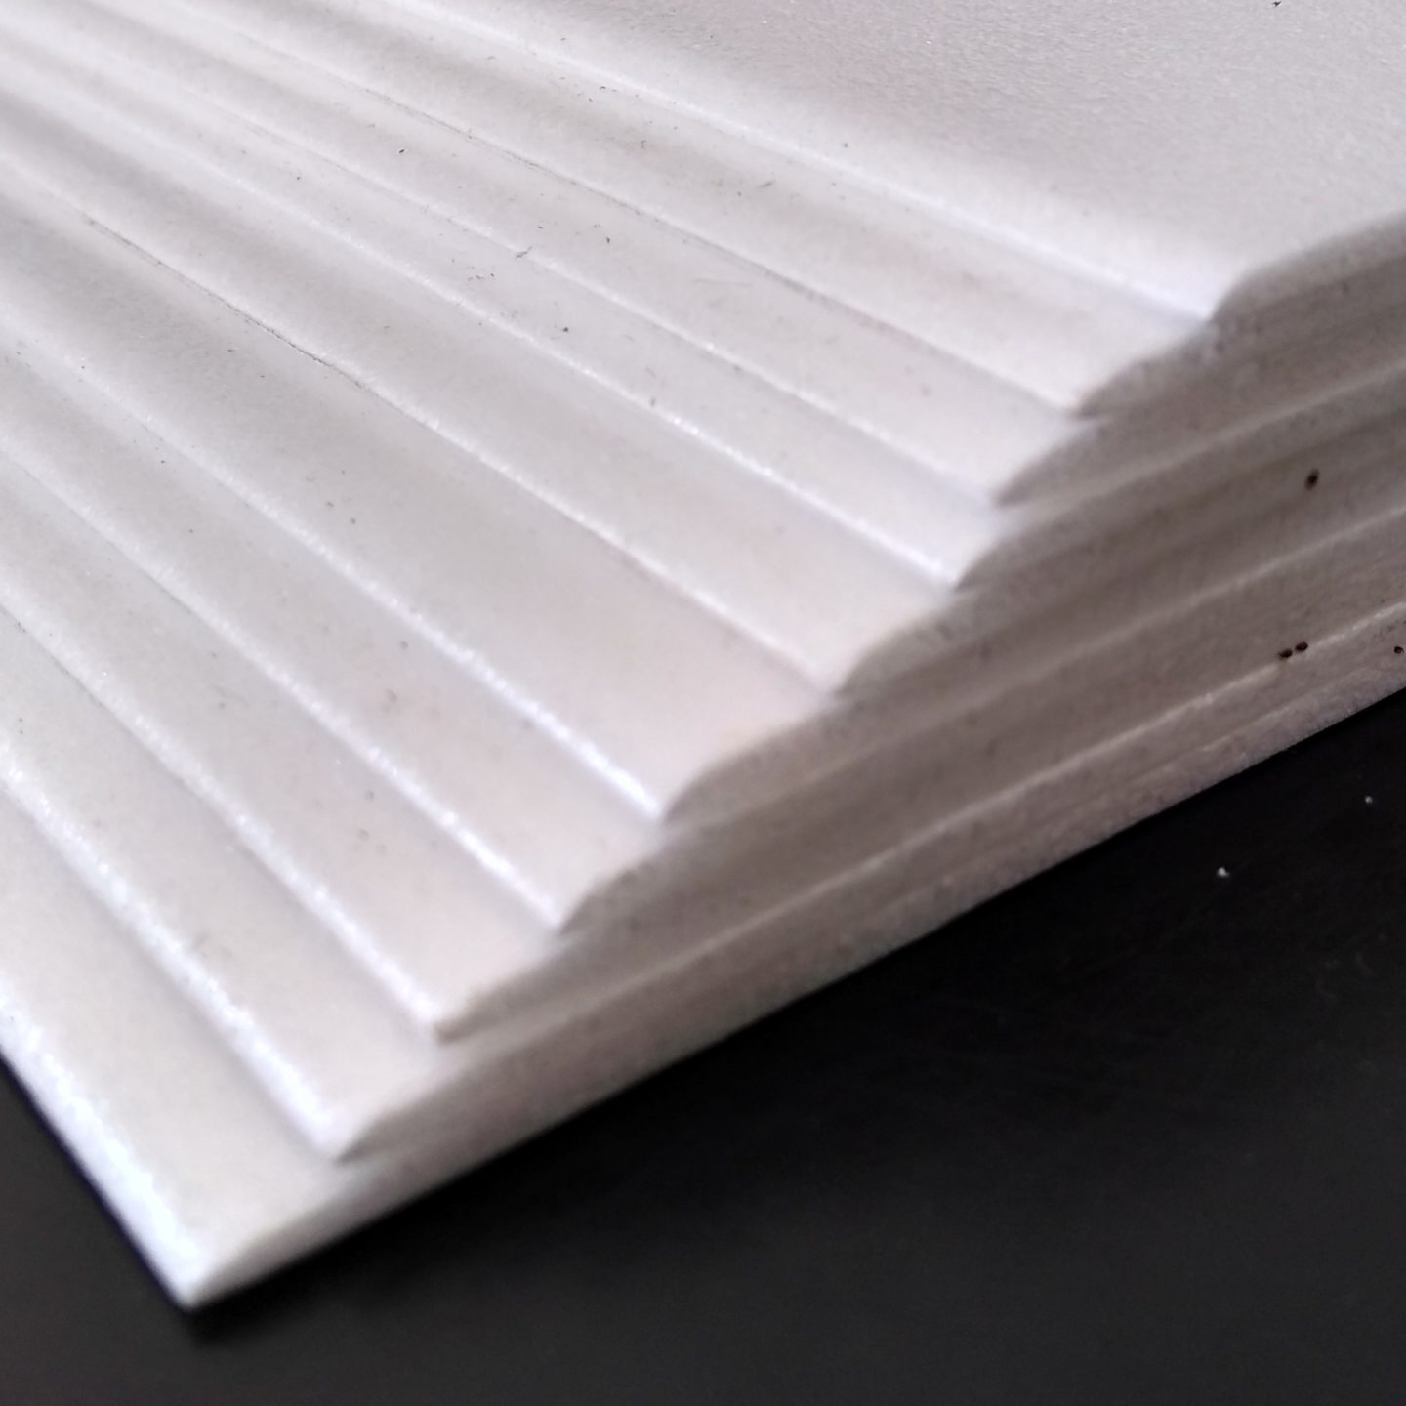
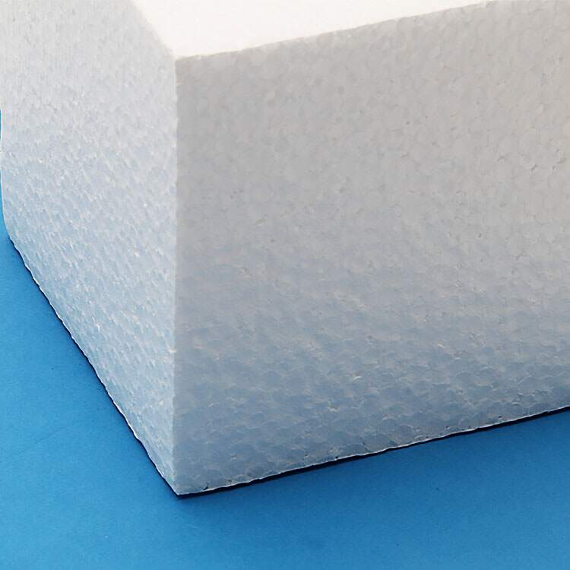
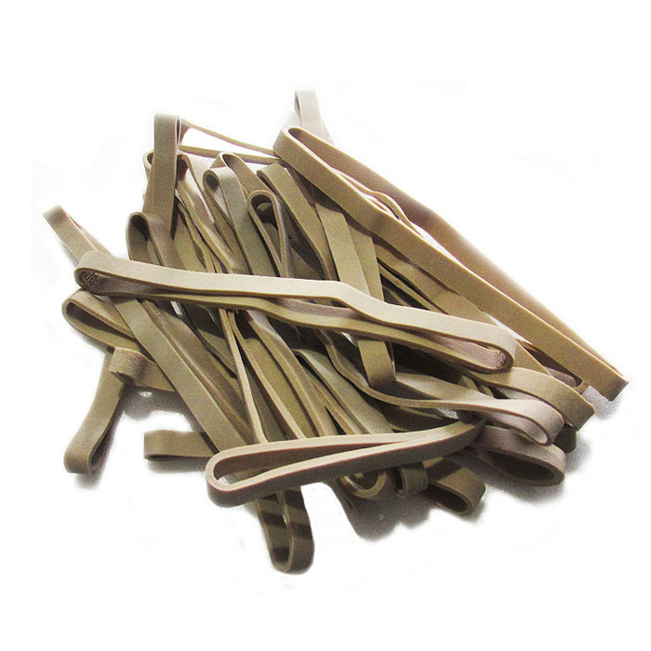
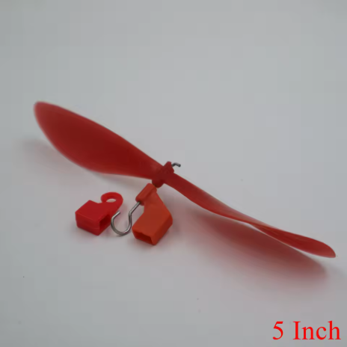
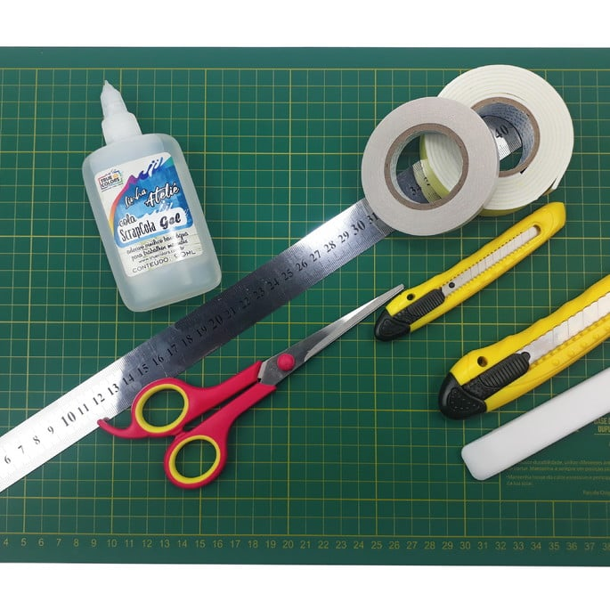
Lista de Materiais (Preliminar)

Slide 7
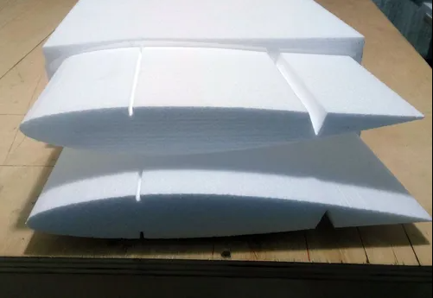
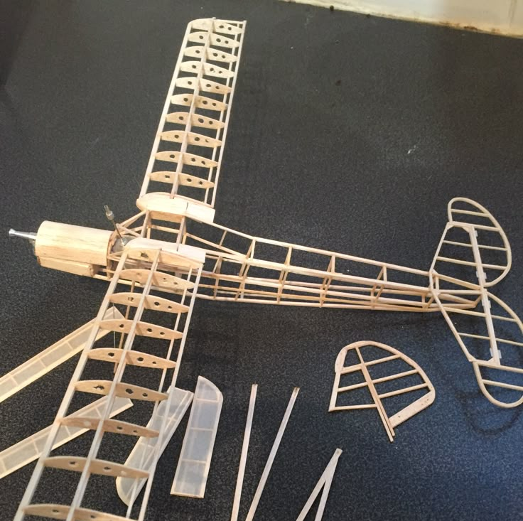
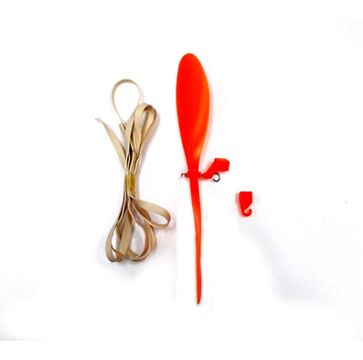
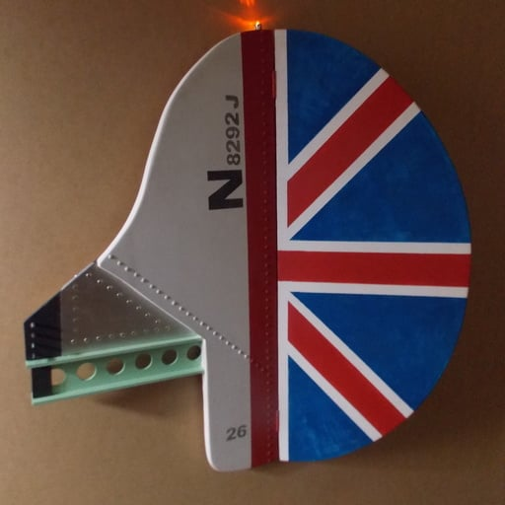
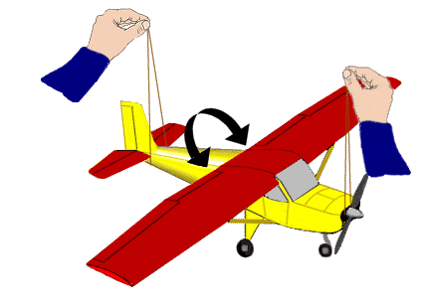
Lista de Processos (Preliminar)
Corte e lixamento da asa e estabilizadores;
Corte da fuselagem e encaixe da asa;
Montagem do sistema da hélice;
Montagem dos estabilizadores;
Balanceamento;
Teste de voo e ajustes

Slide 8
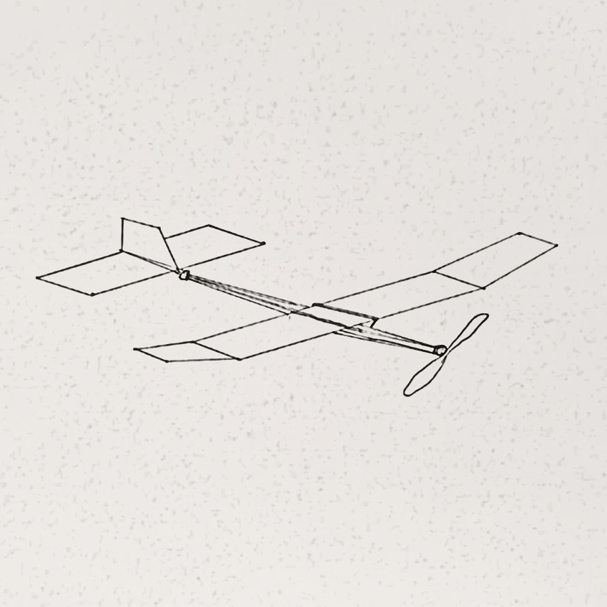
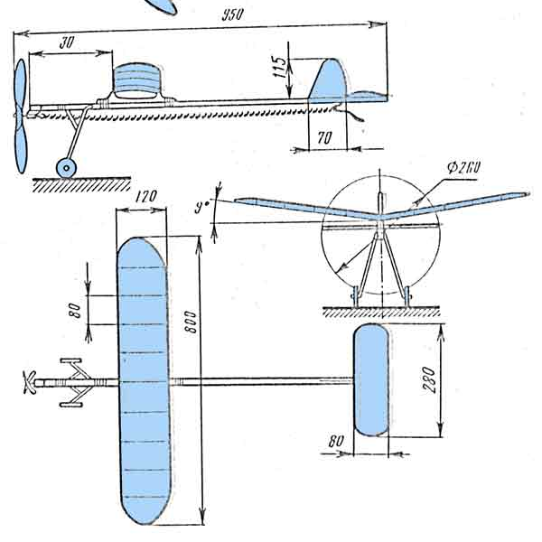
Desenhos
Rascunho inicial do planador
Imagem da internet

Slide 9
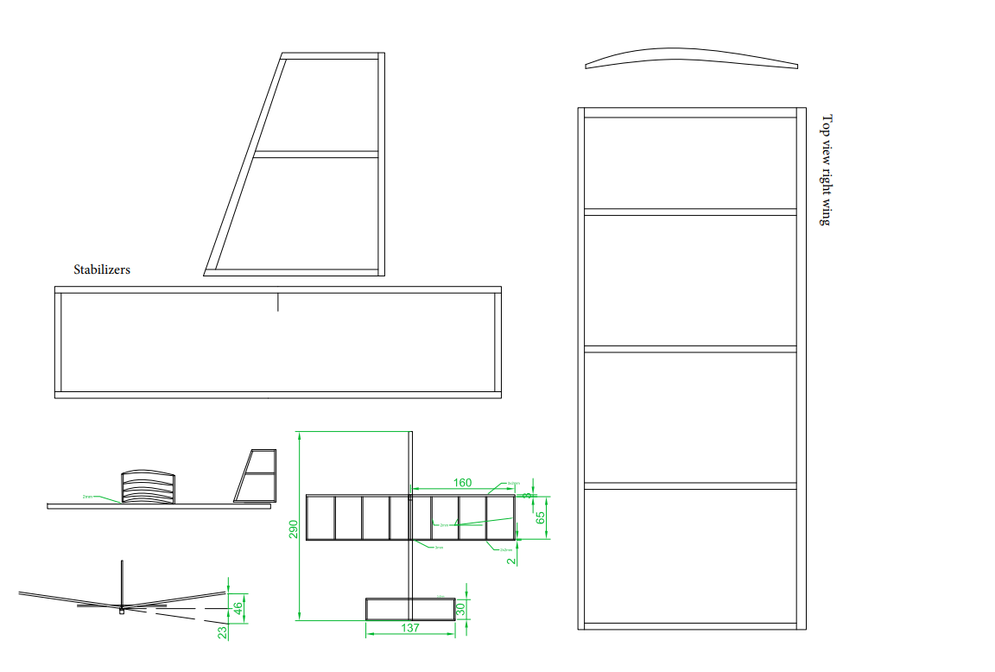
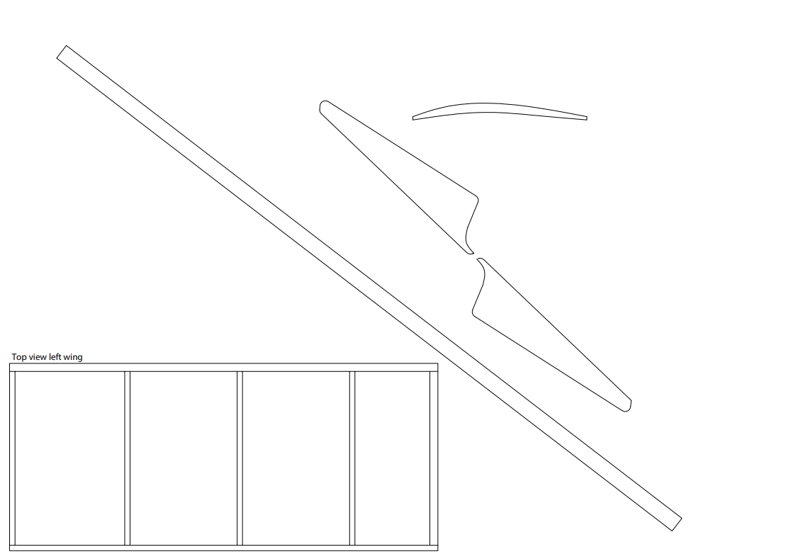
Desenhos
Plantas de modelo obtido na internet

Slide 10
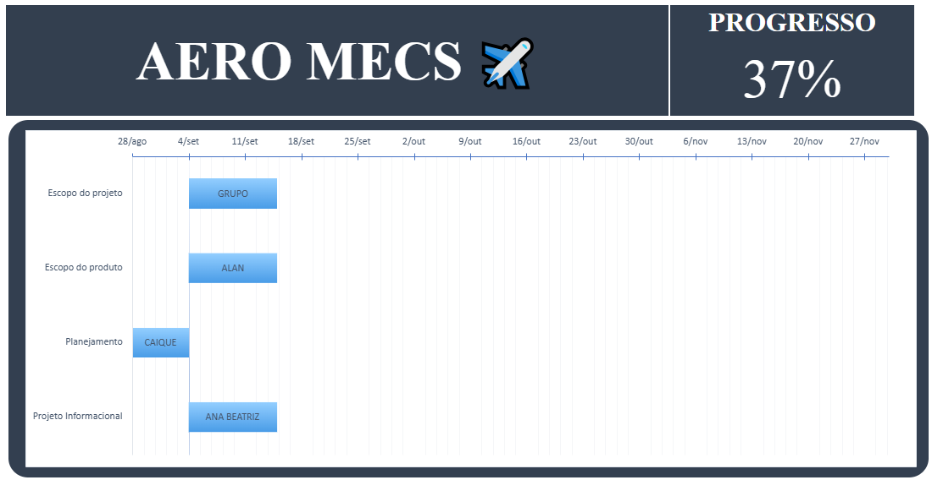
Elaboração da Documentação

Slide 11
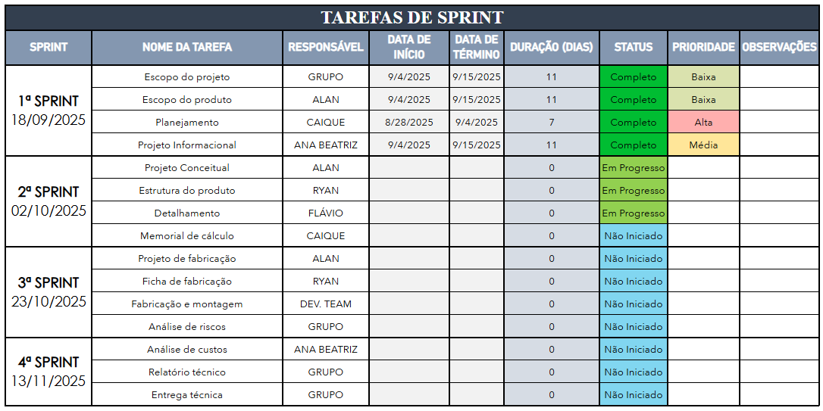
Elaboração da Documentação

Slide 12
Fim da apresentação
Muito obrigado!

